Slide 1
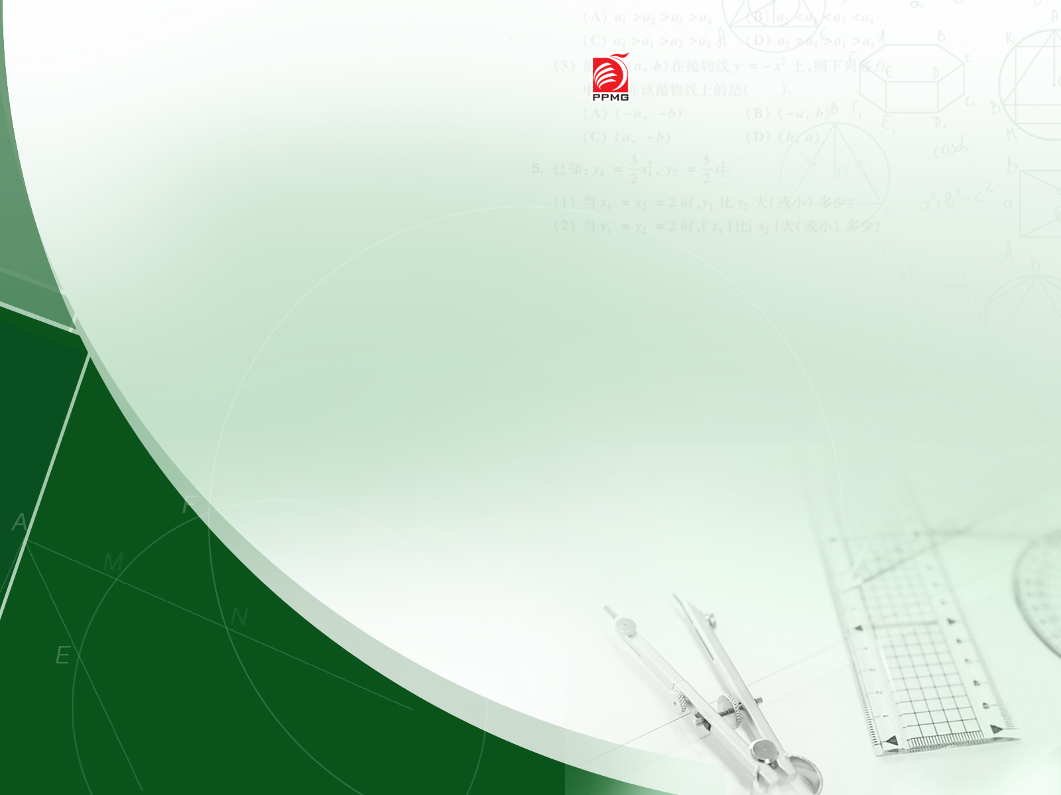

初中数学
七年级(下册)
11.1生活中的不等式
西夏墅初级中学 黄叶红

Slide 2

一、生活中的不等关系

Slide 3
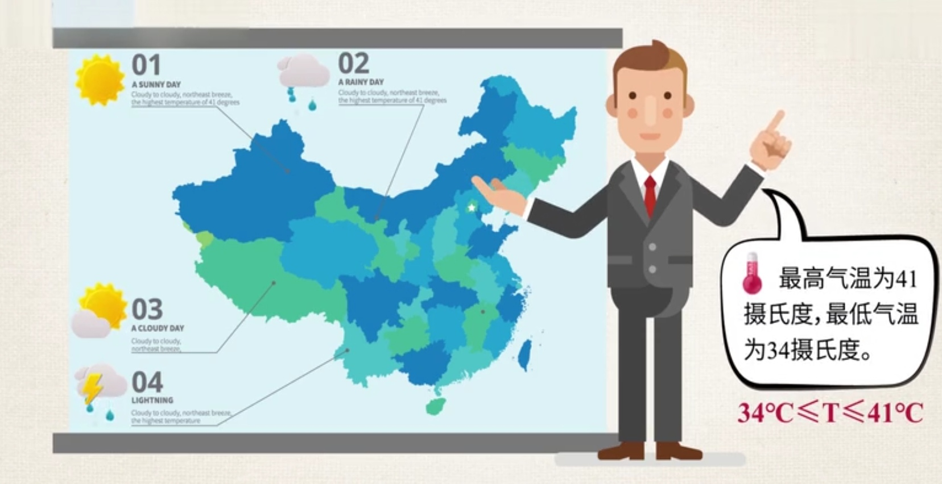
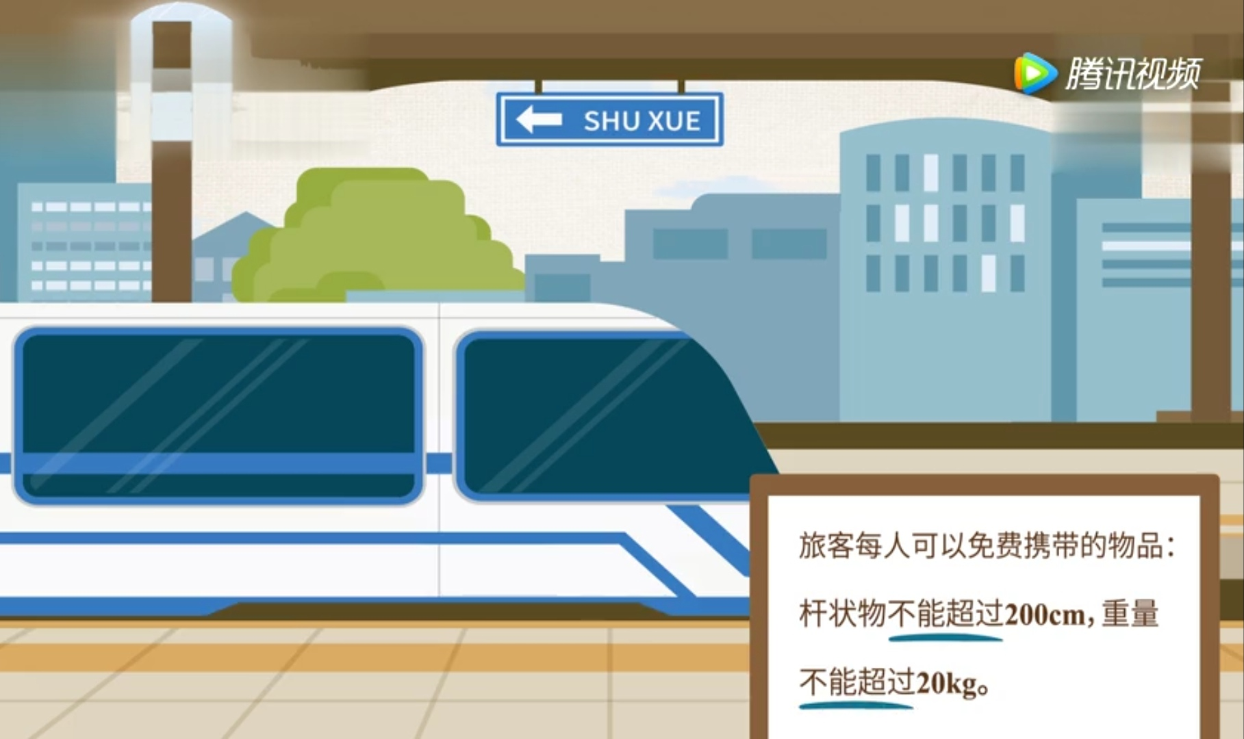

Slide 4
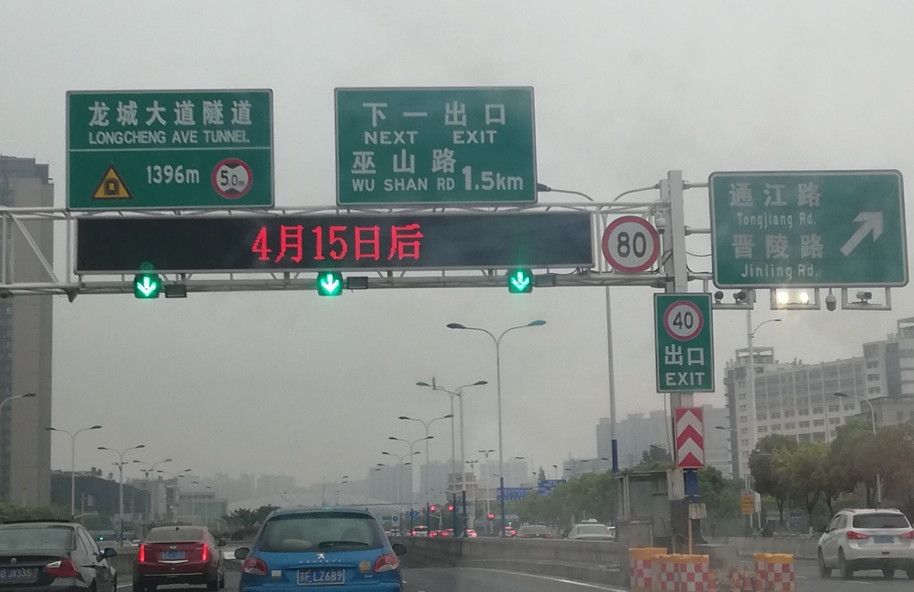
高度h≤5 m
？
?

Slide 5
一辆轿车在高架上正常行驶
的速度是a km/h,已知高架对
轿车的限速是80km/h,那么
可得式子：
a＿＿80
≤
变式：老师在此公路上驾车行驶的速度是a km/h,有次一不小心超速被扣分处罚,可得式子：
a＿＿80
＞

Slide 6
请用数学式子表示下面数量之间的关系：
  某种袋装牛奶中，每100克牛奶含x g蛋白质，y g脂肪，非脂乳固体z g，这种牛奶的营养成份含量如下表：
营养成份表：(每100g)
营养成份 | 含量
蛋白质 | ≥2.9 g
脂肪 | ≥3. 1 g
非脂乳固体 | ≥8.1 g
x ≥2.9
如长度和长度，质量与质量
y ≥3.1
z ≥8.1
在日常生活中，同类量之间常常存在不等关系.

Slide 7
二、数学中常见的不等关系
1.请根据所学知识用“>”、“<”、“≤”、“≥”填空。
(1)
a＿＿b
<
>
(2)
(2)
AC＿＿ AB
A
A
B
B
C
B
(3)
C
>
∠AOB＿＿∠AOC
O
A

Slide 8
2.请根据所学知识列出式子
  （1）-1是负数；
  （2） x的2倍与1的和大于x；
  （3）a²不小于0；
  （4）x与y的差是非正数；
  （5）m(m≠0)的倒数不大于5.
-1<0
2x+1>x
a²≥0
x+y≤0
在数学中，数量与数量之间也常常存在不等关系.

Slide 9
三、不等式概念的理解
1.观察所写出的式子，它们有什么共同特征？
像
-1<0，
a²≥0,
2x+1>x,
x+y≤0，
等
用不等号表示不等关系的式子叫做不等式.
“>”“<”“≤”“≥”“≠”

Slide 10
根据不等式的特征，请你判断一下
2.下列式子中，哪些是不等式？哪些不是?
（1） –2 < 0 ； （2）2a > 3-a ；
（3）3x+5；
（4）(a-1)²≥0；
（5）s = vt；
（6）x²+2x≠3；
√
√
√
√

Slide 11
四、巩固练习
请根据生活意义列出不等式
1.小丽每天的睡眠时间超过8h，昨天她的睡眠时间是t h;
t>8
2.小刚的体重a kg比爸爸的体重b kg少
a<b
3.快车火车时速至少是100km/h,某快车的速度为xkm/h
x≥100

Slide 12
请根据生活意义列出不等式
4.火车提速后，时速v最高可达350km/h
a≤350
5.某校篮球队学生的身高h最低约为174cm
h≥174
6.某班学生家到学校的路程s最近是4km
s≥4

Slide 13
请根据生活意义列出不等式
7.某校男子跳高纪录是1.75米，在今年的校田径运动会上，小明的跳高成绩是h米，打破了该项纪录 。
h>1.75
8.某校男子100米跑步的纪录是12秒，在今年的校田径运动会上，小刚的100米跑步的成绩是t秒，打破了该项纪录 。
t<12

Slide 14
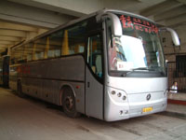

五、强化应用
1、请根据生活意义列出不等式回答问题
(1)小丽种了一棵高xcm的小树，假设小树平均每周长高2cm,一周后这棵小树的高度不足50cm.
x+2＜50
(2)一辆50座的客车载有游客x人，到一个站又来2个人，车内仍有空位。
x+2＜50

Slide 15
(3)小明用50元买了一瓶2元的矿泉水和一本 x元
的书仍有剩余。
x+2＜50
2、你发现这三个不等式有何特点了吗？
3、同一个不等式可以刻画不同的实际问题， 你能写出一个不等式并用它表示不同的实际问题吗？（小组交流并在学案上完成）
4、请说出满足x+2=50的x的值，你能找到
满足x+2＜50的x的值吗？

Slide 16
用不等式解决问题
1.一个三角形的两条边长分别为3cm和5cm.
（1）第三边长x的取值范围是：
(2)如果第三边是整数，则第三边最长是
最短是
2< x <8
7cm
3cm

Slide 17
1、请同学们画出到点O的距离是3cm的点，这样的点有多少个？这些点所围成的形状是什么？（在学案上画出）
六、拓展活动
2、平面内任意一点A，令AO的长度为 d，当点A
在圆内、圆上、圆外时，分别表示出 d的值或范围。
3、如果d≥3，请问此时点A落在哪？
如果点A不在圆外，则d的范围？

Slide 18
课堂小结
1、感受生活中存在的大量不等关系，并能抽象概括表示出不等式。
2、理解表示不等关系的数学术语或词语。挖掘生活中包含的隐含不等关系。
3、培养符号意识，比如对不等号的
理解及应用，体会不等式是刻画现实
世界的一种数学模型。

Slide 19
谢谢！

